Slide 1
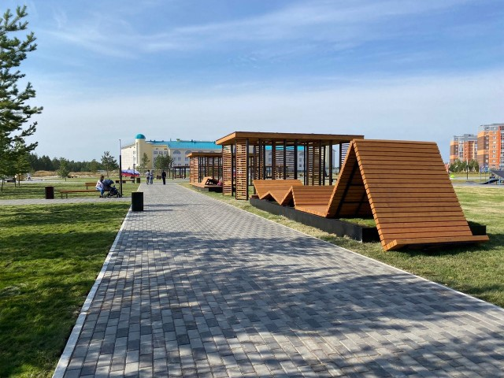
Бюджет для граждан
об исполнении бюджета городского поселения Федоровский за 2024 год

Slide 2

Уважаемые жители городского поселения Федоровский!
Эффективное, ответственное и прозрачное управление муниципальными финансами является базовым условием для повышения уровня и качества жизни населения, устойчивого экономического роста, модернизации экономики и социальной сферы, и достижения других стратегических целей социально-экономического развития городского поселения Федоровский.
В настоящее время большое внимание уделяется обеспечению прозрачности и открытости бюджетного процесса. На официальном сайте администрации городского поселения Федоровский размещается информация о деятельности финансового органа администрации городского поселения – финансово-экономического управления администрации городского поселения Федоровский на всех стадиях бюджетного процесса.
В целях реализации принципа прозрачности и обеспечения полного и доступного информирования граждан о бюджете городского поселения и бюджетном процессе в городском поселении Федоровский разработан «Бюджет для граждан». Информация, размещаемая в разделе «Бюджет для граждан», в доступной форме знакомит граждан с основными целями, задачами и приоритетными направлениями бюджетной политики городского поселения Федоровский, с основными характеристиками бюджета городского поселения Федоровский и результатами его исполнения.
Надеемся, что представление бюджета городского поселения и бюджетного процесса городского поселения Федоровский в понятной для жителей форме повысит уровень общественного участия граждан в бюджетном процессе городского поселения Федоровский.
Глава городского поселения Федоровский С.Г.Болотов

Slide 3

Численность населения

Slide 4

Демографические показатели

Slide 5
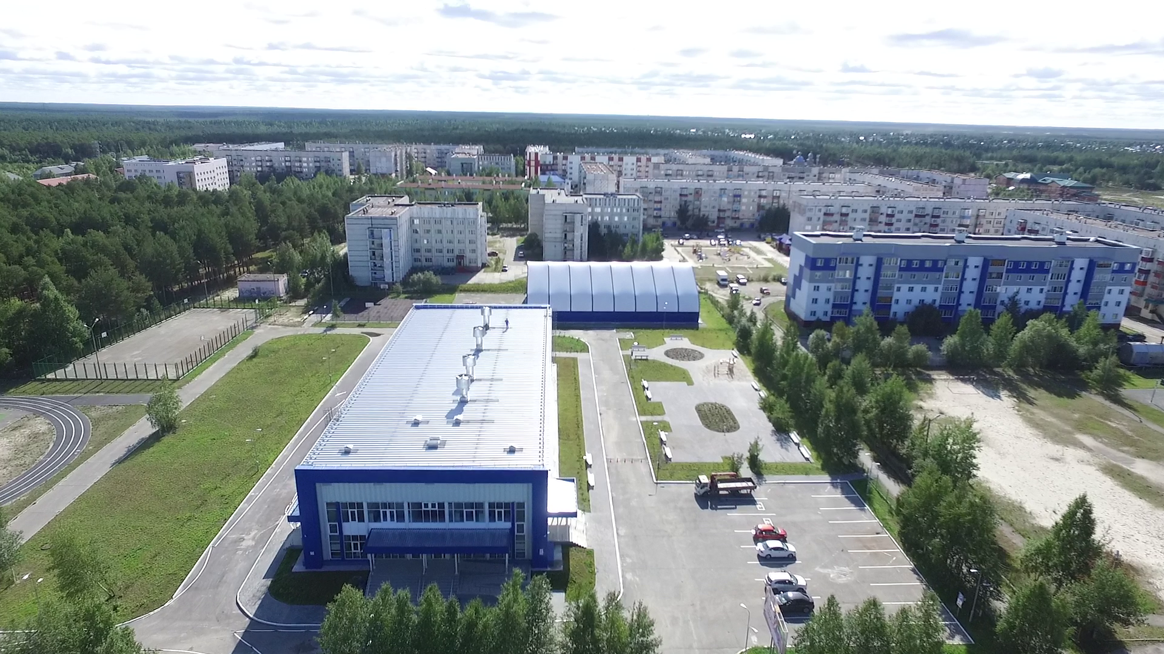
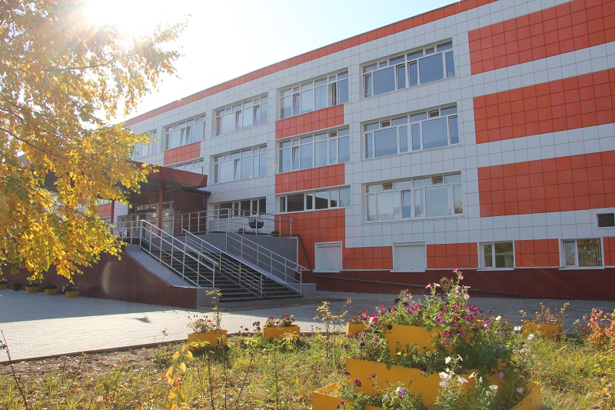
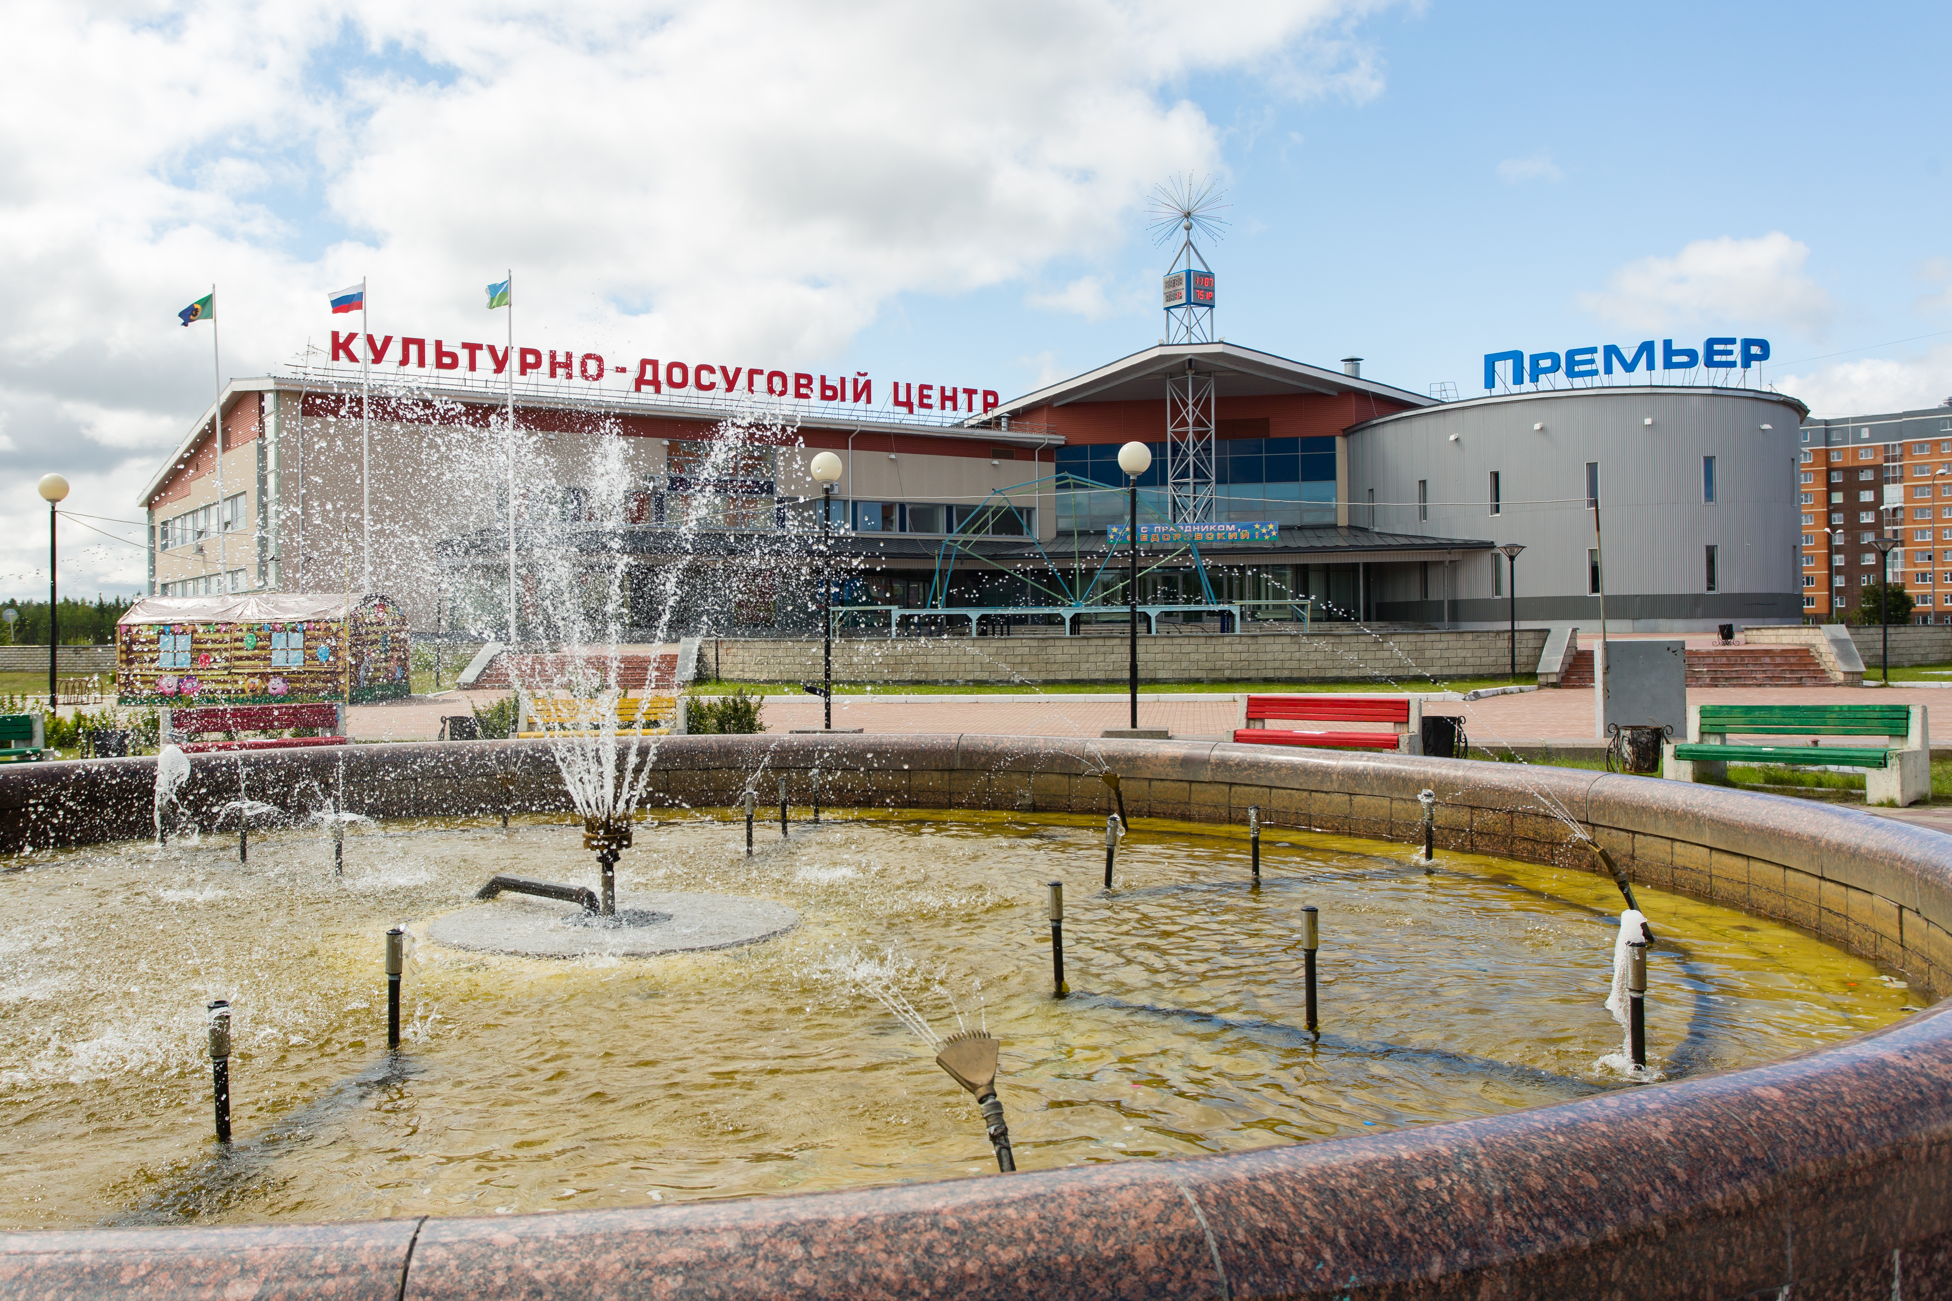
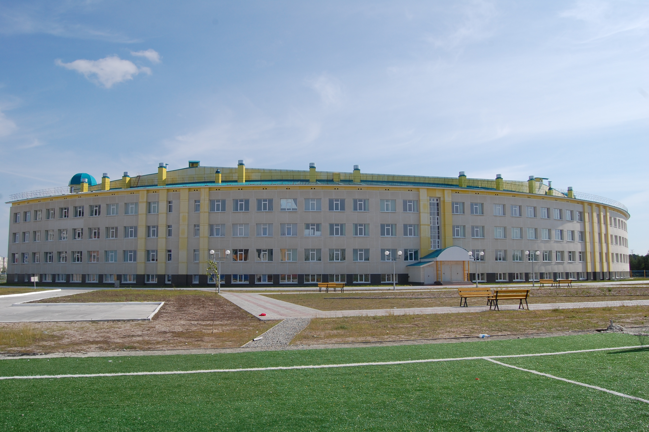
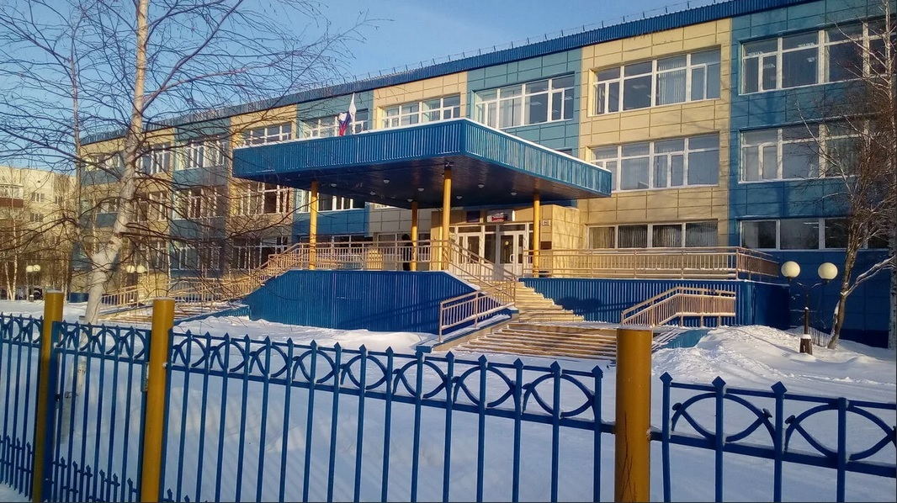
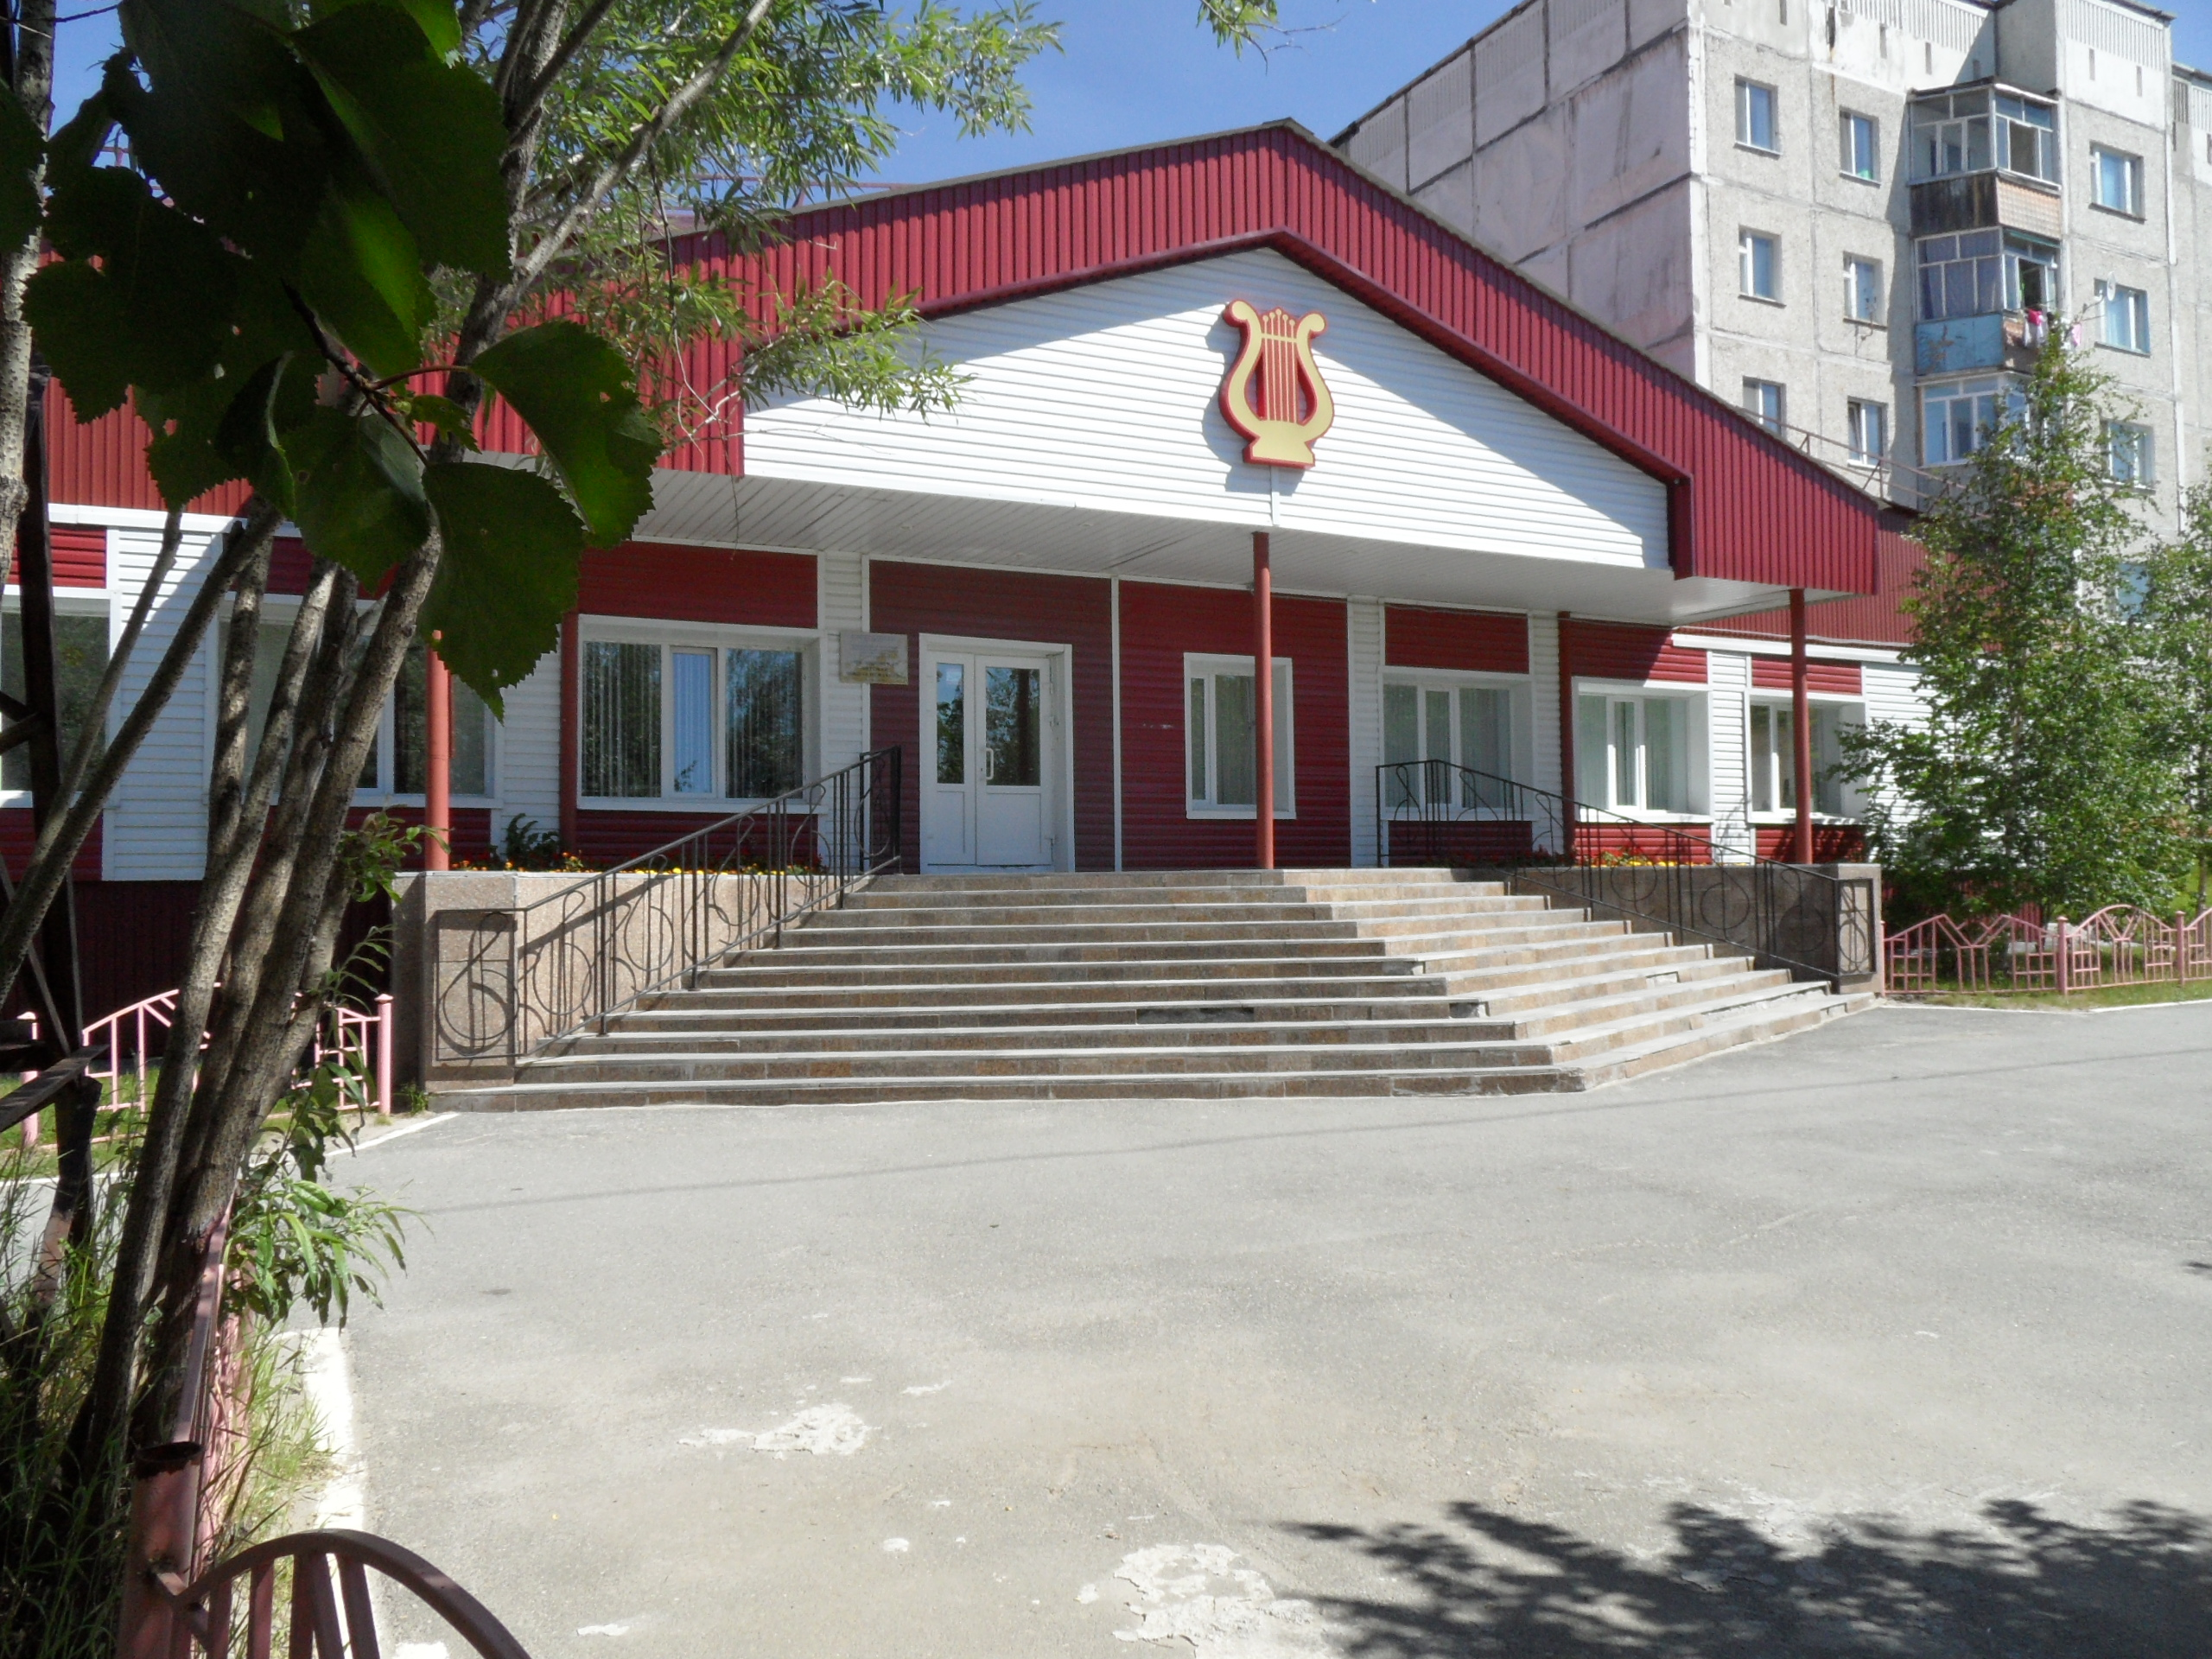
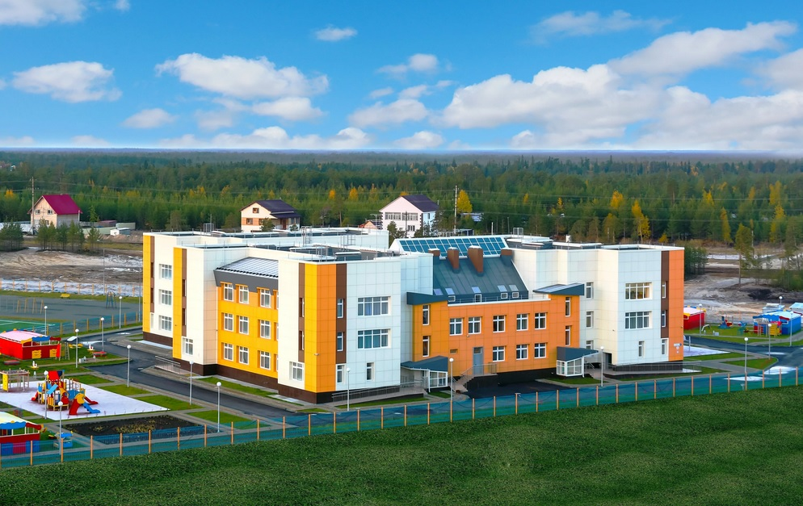
Социальная политика
Детские сады – 3 единицы
Численность детей 1 361 человек
Школы общеобразовательные – 3 единицы
Численность учащихся 3 381 человека
Дом детского творчества – 1 единица
Количество учащихся 2 127 человек
Больницы, поликлиники – 2 единицы
Больничных коек 82 единицы
Учреждения культурно-досугового типа – 1 единица
Количество мероприятий 283 единиц
Количество клубных формирований 29 единиц
Детские школы искусств – 1 единица
Количество учащихся 466 человек
Спортивные учреждения – 1 единица
Количество занимающихся 14 479 человек
Количество воспитателей 138человек
Количество учителей 161 человека
Количество врачей 72 человек
Количество преподавателей 24 человек
Количество мероприятий 69 единиц
Библиотека – 1 единица
Количество пользователей 4878 человек
Книжный фонд 32 820 томов

Slide 6

Структура бюджета
Доходы бюджета
Расходы бюджета
Профицит бюджета
1 072 727,3 тыс. рублей
995 117,8 тыс. рублей
77 609,5 тыс. рублей

Slide 7

Изменения бюджета городского поселения Федоровский

Slide 8

Основные характеристики бюджета
Общий объем доходов
1 072 727,3 тыс. рублей
Общий объем расходов
0,0 рублей
Дефицит/профицит, (-/+)
995 117,8 тыс. рублей
Объем муниципального долга
77 609,5 тыс. рублей

Slide 9

Доходная часть бюджета
Безвозмездные поступления
886 166,2 тыс. рублей
Неналоговые поступления
18 684,8 тыс. рублей
Налоговые поступления
167 876,4 тыс. рублей
ДОХОДЫ БЮДЖЕТА 1 072 727,3 тыс. рублей

Slide 10

Основные налоговые поступления
Акцизы
15 069,6 тыс. рублей
Налоги на доходы физических лиц
118 800,8 тыс. рублей
Налоги на имущество 34 006,0 тыс. рублей

Slide 11

Основные неналоговые поступления
Доходы от продажи материальных и нематериальных активов
3 291,3 тыс. рублей
Штрафы,
санкции
1 127,5 тыс. рублей
Доходы от использования имущества, находящегося в государственной и муниципальной собственности
11 037,6 тыс. рублей
Доходы
от компенсации
затрат государства 3 228,4тыс. рублей

Slide 12

Получаемые межбюджетные трансферты
Бюджет городского поселения Федоровский
Дотации на выравнивание бюджетной обеспеченности
54 742,8 т.р.
Осуществление первичного воинского учета на территориях, где отсутствуют военные комиссариаты
4 202,7 т.р.
Осуществление переданных полномочий РФ на гос.регистрацию актов гражданского состояния
1 099,4 т.р.
Прочие межбюджетные трансферты, передаваемые бюджетам городских поселений 886 113,8т.р.

Slide 13

Получаемые межбюджетные трансферты
Бюджет городского поселения Федоровский
Создание условий для деятельности народных дружин
165,2 т.р.
Выплата выкупной стоимости за жилые помещения аварийного фонда
648 320,0 т.р.
Мероприятия по приспособлению по решению ОМС жилых помещений и общего имущества в многоквартирных домах с учетом потребностей инвалидов 210,0 т.р.
Капитальный ремонт (с заменой) систем газораспределения, теплоснабжения, водоснабжения и водоотведения, в том числе с применением композитных материалов 32 335,9 т.р.
Текущий ремонт в многоквартирных домах непригодных для проживания
2 627,2 т.р.
Строительство объекта «Плавательный бассейн «Дельфин»
88 800,5 т.р.
Приобретение спортивного оборудования и инвентаря, монтаж системы обеспечения пожарной безопасности, победители конкурса «Спортивна элита» МАУ «Федоровский СОЦ», 3 296,8 т.р.
Возмещение недополученных доходов организациям, предоставляющим услуги водоотведения 23 272,6 т.р.
Обеспечение проведения выборов глав поселений и депутатов в представительные органы муниципальных образований 1 851,6 т.р.
Реализация наказов избирателей депутатам Думы ХМАО-Югры 343,7 т.р.
Поощрение муниципальных управленческих команд 594,9 т.р.
Повышение оплаты труда подведомственных учреждений 666,9 т.р.
Победитель конкурса «Звезды XXI века» 30,0

Slide 14

Предоставляемые межбюджетные трансферты
Бюджет городского поселения Федоровский
Осуществление внешнего муниципального финансового контроля 1 016 400,0 тыс. рублей
Реконструкция объектов инженерного обеспечения водоснабжения - «Водозаборное очистное сооружение 16000 м3/сут. Водоочистная станция 8000 м3/сут. Реконструкция станции обезжелезивания г.п. Фёдоровский» 565,7 тыс. рублей
Содержание и организация деятельности единой дежурно-диспетчерской службы 3 011 927,0 тыс. рублей
Организация в границах поселения водоотведения в части очистки сточных вод 287 032,95 тыс. рублей
Утверждение генеральных планов поселения, правил землепользования и застройки, утверждение подготовленной на основе генеральных планов поселения документации по планировке территории, выдачи разрешений на строительство… 339 427,2 тыс. рублей
Осуществление внутреннего муниципального финансового контроля 385 647,8тыс. рублей

Slide 15
Структура расходов бюджета
Общегосударственные вопросы
85 087,3 тыс. рублей
Национальная оборона
4 348,3 тыс. рублей
Национальная экономика
52 996,5 тыс. рублей
Жилищно-коммунальное 758 423,7 тыс. рублей
Национальная безопасность и правоохранительная деятельность
5 149,1 тыс. рублей
Образование
464,7 тыс. рублей
Культура, кинематография
28 642,3 тыс. рублей
Физическая культура и спорт 130 899,7 тыс. рублей
Межбюджетные трансферты общего характера
5 040,4 тыс. рублей
Социальная политика 739,6 тыс. рублей

Slide 16
Перечень муниципальных программ
Развитие физкультуры и спорта
130 812,9 тыс. рублей
Развитие культуры
28 461,3 тыс. рублей
Развитие ЖКХ и повышение энергетической эффективности
89 801,6 тыс. рублей
Муниципальное управление и гражданское общество
90 514,2 тыс. рублей
Развитие дорожно-транспортного комплекса 52 970,1 тыс. рублей
Благоустройство территории
20 164,2 тыс. рублей
Безопасность в городском поселении Федоровский
4 149,9 тыс. рублей
Молодежь Федоровского
464,7 тыс. рублей
Управление муниципальными финансами
5 181,7 тыс. рублей
Управление муниципальным имуществом
45,7 тыс. рублей
Формирование комфортной среды
0,0 тыс. рублей
Создание условий для экономического развития
25,0 тыс. рублей
Обеспечение реализации прав граждан на улучшение жилищных условий
648 720,7 тыс. рублей
Укрепление межнационального и межконфессионального согласия, профилактика экстремизма
267,8 тыс. рублей

Slide 17
Развитие физической культуры и спорта в городском поселении Федоровский
Подпрограммы муниципальной программы
Развитие физической культуры, школьного спорта и массового спорта в городском поселении Федоровский
Цели муниципальной программы
Совершенствование сферы физической культуры и спорта в городском поселении Федоровский, направленной на улучшение здоровья населения, повышение уровня и качества жизни жителей
Создание условий для развития инфраструктуры и повышение эффективности муниципального управления в сфере физической культуры и спорта
Задачи муниципальной программы
Развитие физкультурно - спортивной активности населения городского поселения Федоровский, привлечение его к систематическим занятиям физкультурой и спортом, формирование устойчивой потребности в здоровом образе жизни
Отчет о выполнении
Охват населения, регулярно занимающегося физической культурой и спортом до 30% от общей численности населения
Ожидаемые результаты
Создание условий, ориентирующих граждан на здоровый образ жизни, в том числе на занятия физической культурой и спортом
Создание условий для укрепления здоровья населения городского поселения Федоровский и информационно-пропагандистское обеспечение сферы физической культуры и спорта
Численность населения, регулярно занимающегося физической культурой и спортом 63,7%
Количество граждан , дополнительно привлеченных к систематическим занятиям физической культурой и спортом 150 человек

Slide 18
Развитие культуры в городском поселении Федоровский
Подпрограммы муниципальной программы
Обеспечение современных условий для информационно-библиотечного обслуживания населения городского поселения Федоровский и развития музейного дела
Цели муниципальной программы
Обеспечение прав граждан на доступ к культурным ценностям и информационным ресурсам
Поддержка многообразия культурно-досуговой деятельности
Совершенствование системы управления культурой в городском поселении Федоровский и создание благоприятных условий для развития туризма
Обеспечение свободы творчества и прав граждан на участие в культурной жизни
Развитие въездного туризма в городском поселении Федоровский
Задачи муниципальной программы
Обеспечение современных условий для информационно-библиотечного обслуживания населения городского поселения Федоровский и развития музейного дела
Обеспечение прав граждан на участие в культурной жизни, реализация творческого потенциала жителей городского поселения Федоровский
Повышение эффективности муниципального управления в отрасли культура. Создание благоприятных условий для развития туризма
Ожидаемые результаты
Количество зарегистрированных пользователей библиотеки – 15,5%
Отчет о выполнении
Количество зарегистрированных пользователей библиотеки 19,7%
Количество граждан, занимающихся в клубных формированиях 727 человек
Количество граждан, занимающихся в клубных формированиях-до 385 чел.

Slide 19
Молодежь Федоровского
Подпрограммы муниципальной программы
Цели муниципальной программы
Развитие благоприятных условий для успешной социализации и эффективной самореализации, конкурентоспособности молодежи в социально-экономической сфере городского поселения Федоровский
Задачи муниципальной программы
Ожидаемые результаты
Формирование и укрепление духовно-нравственных ценностей и гражданской культуры молодежи городского поселения Федоровский
Увеличение охвата детей и молодёжи мероприятиями социальной, добровольческой и гражданско-патриотической направленности до 122,5%
Молодежная сеть Федоровского
Развитие потенциала социально значимой активности молодежи городского поселения и его включение в процессы государственного и общественного роста
Укрепление системы обеспечения реализации эффективной молодежной политики в городском поселении Федоровский
Повышение уровня гражданской ответственности, патриотизма и политической активности молодёжи, электоральной культуры молодых людей на 12%
Сохранение степени информированности молодежи на 100 % уровне
Отчет о выполнении
Вовлеченность молодежи в возрасте от 14 до 35 лет в мероприятия социальной, добровольческой и гражданско-патриотической направленности 127,7%
Уровень электоральной культуры 41,8%

Slide 20
Развитие жилищно – коммунального комплекса и повышение энергетической эффективности в городском поселении Федоровский
Подпрограммы муниципальной программы
Коммунальная инфраструктура городского поселения Федоровский
Цели муниципальной программы
Создание благоприятных условий для повышения эффективности деятельности и устойчивого развития жилищно-коммунального комплекса в муниципальном образовании городское поселение Федоровский, повышение качества и надёжности предоставления жилищно-коммунальных услуг, повышение энергетической эффективности
Жилищный фонд городского поселения Федоровский
Энергосбережение и повышение энергетической эффективности
Задачи муниципальной программы
Развитие и модернизация коммунального комплекса городского поселения Федоровский
Повышение эффективности качества и надежности поставляемых коммунальных ресурсов
Повышение эффективности управления и содержания общего имущества многоквартирных домов
Развитие энергосбережения и повышение энергоэффективности
Ожидаемые результаты
Доля площади жилищного фонда, обеспеченного всеми видами благоустройства, в общей площади жилищного фонда городского поселения Федоровский, 100%
Удовлетворенность населения предоставленными жилищно-коммунальными услугами, не менее 70%
Информационное обеспечение деятельности сферы жилищно-коммунального комплекса, 100%
Отчет о выполнении
Доля площади жилищного фонда, обеспеченного всеми видами благоустройства 100%
Удовлетворенность населения предоставленными жилищно-коммунальными услугами 70%
Информационное обеспечение деятельности сферы жилищно-коммунального комплекса 100%

Slide 21
Развитие дорожно-транспортного комплекса в городском поселении Федоровский
Подпрограммы муниципальной программы
Обеспечение дорожной деятельности
Цели муниципальной программы
Развитие дорожно-транспортного комплекса, обеспечивающего повышение доступности и безопасности дорожного движения и транспортного обслуживания населения
Обеспечение транспортного обслуживания населения
Задачи муниципальной программы
Повышение надежности и безопасности дорожного движения по автомобильным дорогам местного значения.
Обеспечение ремонта, капитального ремонта дворовых территорий многоквартирных домов, проездов к дворовым территориям многоквартирных домов
Обеспечение доступности и повышение качества транспортного обслуживания населения
Ожидаемые результаты
Обеспечение нормативного состояния автомобильных дорог местного значения на уровне 100%
Улучшение качества и увеличение объемов пассажирских перевозок до 106%
Отчет о выполнении
Обеспечение сохранности автомобильных дорог общего пользования, на которых показатели их транспортно-эксплуатационного состояния соответствуют требованиям 100%
Доступность транспортного обслуживания населения 99,3%

Slide 22
Благоустройство территории городского поселения Федоровский
Подпрограммы муниципальной программы
Благоустройство территории городского поселения Федоровский
Цели муниципальной программы
Создание благоприятных, комфортных и безопасных условий для проживания и отдыха жителей городского поселения Федоровский
Обеспечение нормативного состояния объектов благоустройства, 100%
Задачи муниципальной программы
Повышение общего уровня благоустройства городского поселения Федоровский.
Ожидаемые результаты
Доступная среда
Создание условий для беспрепятственного доступа маломобильных групп населения к объектам жизнедеятельности и жилищному фонду
Удовлетворенность населения благоприятными и комфортными условиями проживания и отдыха, не менее 80%
Удовлетворенность маломобильных групп населения качеством оказанных услуг по обеспечению доступности к объектам в приоритетных сферах жизнедеятельности, не менее 80%
Отчет о выполнении
Обеспечение нормативного состояния объектов благоустройства 100%
Удовлетворенность населения благоприятными и комфортными условиями проживания и отдыха 80%
Удовлетворенность маломобильных групп населения качеством оказанных услуг по обеспечению доступности к объектам в приоритетных сферах жизнедеятельности 83%

Slide 23
Безопасность в городском поселении Федоровский
Подпрограммы муниципальной программы
Защита населения и территории городского поселения Федоровский от чрезвычайных ситуаций, обеспечение пожарной безопасности, безопасности людей на водных объектах
Цели муниципальной программы
Обеспечение безопасности жизнедеятельности населения и территории городского поселения Федоровский
Профилактика терроризма и экстремизма на территории городского поселения Федоровский
Профилактика правонарушений на территории городского поселения Федоровский
Задачи муниципальной программы
Повышение уровня защищенности населения и территории городского поселения Федоровский от угроз природного и техногенного характера, повышение уровня пожарной безопасности, безопасности людей на водных объектах
Совершенствование системы профилактических мер, направленных на противодействие терроризму, устранение предпосылок и условий возникновения террористических и экстремистских проявлений
Профилактика и содействие правоохранительным органам в выявлении правонарушений в общественных местах и на улицах
Ожидаемые результаты
Охват населения (от 7 лет и старше), обученного способам защиты и действиям в чрезвычайных ситуациях природного и техногенного характера, правилам поведения на водных объектах, в особый период до 90%
Информированность населения (от 7 лет и старше) по профилактике терроризма и экстремизма на территории городского поселения Федоровский до 100%
Отчет о выполнении
Информирование населения способам защиты и действиям в чрезвычайных ситуациях природного и техногенного характера 94,9%
Информирование населения по профилактике терроризма и экстремизма 100%
Информирование населения о негативном отношении употребления наркотических и психотропных веществ 94,9%

Slide 24
Управление муниципальными финансами в городском поселении Федоровский
Подпрограммы муниципальной программы
Организация бюджетного процесса в городском поселении Федоровский
Цели муниципальной программы
Обеспечение сбалансированности и устойчивости бюджетной системы, повышение качества управления муниципальными финансами городского поселения Федоровский
Организация и осуществление муниципального финансового контроля
Развитие информационной системы управления муниципальными финансами
Задачи муниципальной программы
Нормативное правовое регулирование в сфере бюджетного процесса и его совершенствование
Организация планирования и исполнения бюджета городского поселения Федоровский, кассового обслуживания исполнения бюджета городского поселения Федоровский, ведения бюджетного учета и формирования бюджетной отчетности
Организация и осуществление внутреннего муниципального финансового контроля
Организация и осуществление контроля за соблюдением законодательства Российской Федерации при использовании средств бюджета городского поселения Федоровский
Обеспечение открытости и прозрачности деятельности органов местного самоуправления городского поселения Федоровский, применения информационных и телекоммуникационных технологий в сфере управления общественными финансами
Ожидаемые результаты
Исполнение плановых назначений по налоговым и неналоговым доходам на уровне 100-105%; исполнение расходных обязательств городского поселения Федоровский в размере не менее 95%; охват бюджетных ассигнований бюджета городского поселения Федоровский показателями, характеризующими цели и результаты их использования в объеме не менее 90%; открытость бюджета; качество организации и осуществления бюджетного процесса в городском поселении Федоровский по оценке Департамента финансов администрации Сургутского района городское поселение Федоровский должно занять позицию в рейтинге не ниже третьего
Отчет о выполнении
Исполнение плановых назначений по налоговым и неналоговым доходам 106,2%
Исполнение расходных обязательств 99,7%
Охват бюджетных ассигнований бюджета показателями, характеризующими цели и результаты их исполнения 99,9%

Slide 25
Управление муниципальным имуществом и земельными ресурсами городского поселения Федоровский
Подпрограммы муниципальной программы
Организация и обеспечение эффективного управления и распоряжения муниципальной собственностью и земельными ресурсами
Цели муниципальной программы
Формирование эффективной системы управления муниципальным имуществом и земельными ресурсами городского поселения Федоровский
Совершенствование системы учета и мониторинга муниципального имущества и земельных ресурсов
Совершенствование системы контроля за соблюдением порядка управления и распоряжения имуществом, находящимся в муниципальной собственности, обеспечение защиты сохранности муниципального имущества
Задачи муниципальной программы
Обеспечение эффективного управления и распоряжения муниципальной собственностью и земельными ресурсами городского поселения Федоровский
Совершенствование системы учета муниципального имущества и земельных ресурсов
Совершенствование системы контроля за соблюдением порядка управления и распоряжения имуществом, находящимся в муниципальной собственности, обеспечение защиты сохранности муниципального имущества
Ожидаемые результаты
Приведение структуры и состава имущественного комплекса городского поселения Федоровский в соответствие с выполняемыми полномочиями - 100 %
Обеспечение выполнения плана поступлений доходов в бюджет муниципального образования от управления имуществом и использования земельных участков – 100 %
Формирование системы учета и контроля за использованием и сохранностью муниципального имущества
Отчет о выполнении
Соответствие объектов муниципальной собственности имущественного комплекса выполняемым полномочиям 100%
Обеспечение выполнения плана поступлений доходов в бюджет от управления имуществом и использования земельных участков 105%

Slide 26
Муниципальное управление и гражданское общество в городском поселении Федоровский
Подпрограммы муниципальной программы
Совершенствование системы муниципального управления в городском поселении Федоровский
Цели муниципальной программы
Повышение эффективности муниципального управления в городском поселении Федоровский, создание условий для формирования современного гражданского общества
Развитие муниципальной службы
Развитие гражданского общества
Задачи муниципальной программы
Создание условий для осуществления эффективной деятельности органов местного самоуправления городского поселения Федоровский посредством создания оптимальных условий для работы
Повышение эффективности муниципальной службы в городском поселении Федоровский
Повышение уровня правовой защиты населения и совершенствование механизма предоставления услуг населению в сфере полномочий администрации городского поселения Федоровский
Ожидаемые результаты
Увеличение доли населения, удовлетворенного информационной открытостью органов местного самоуправления городского поселения Федоровский до 55%; увеличение показателя положительной оценки населением деятельности администрации городского поселения до 85 %; удовлетворенность получателей оказанными государственными и муниципальными услугами – до 90 %
Отчет о выполнении
Доля населения, удовлетворенного информационной открытостью органов местного самоуправления 83,3%
Доля населения положительно оценивающего деятельность администрации 89,2%
Доля населения, удовлетворенного государственными и муниципальными услугами 100%

Slide 27
Формирование комфортной среды городского поселения Федоровский
Подпрограммы муниципальной программы
Благоустройство дворовых территорий городского поселения Федоровский
Цели муниципальной программы
Создание комфортной городской среды на территории городского поселения Федоровский
Задачи муниципальной программы
Повышение уровня благоустройства дворовых территорий городского поселения Федоровский
Ожидаемые результаты
Повышение уровня удовлетворенности граждан степенью благоустройства дворовых и общественных территорий городского поселения Федоровский, не менее 70%
Благоустройство территорий общественного пользования городского поселения Федоровский
Повышение уровня благоустройства территорий общественного пользования
Повышение уровня вовлеченности заинтересованных граждан, организаций, представителей бизнес-сообщества в реализацию мероприятий по формированию комфортной городской среды на территории городского поселения Федоровский
Отчет о выполнении
Повышение уровня удовлетворенности граждан степенью благоустройства дворовых и общественных территорий 70%

Slide 28
Создание условий для экономического развития городского поселения Федоровский
Подпрограммы муниципальной программы
Поддержка малого и среднего предпринимательства
Цели муниципальной программы
Создание условий для увеличения экономического потенциала поселения
Задачи муниципальной программы
Повышение роли малого и среднего предпринимательства на территории городского поселения Федоровский
Ожидаемые результаты
Сохранение действующих и рост количества вновь созданных субъектов малого и среднего предпринимательства
Совершенствование системы стратегического планирования
Повышение качества стратегического планирования
Среднее отклонение по набору ключевых показателей фактических значений от прогнозируемых в предыдущем году не более 20%
Уровень удовлетворенности граждан городского поселения Федоровский экономическим климатом муниципального образования 60%
Отчет о выполнении
Количество субъектов малого и среднего предпринимательства 1238 единиц
Среднее отклонение по набору ключевых показателей фактических значений от прогнозируемых в предыдущем году 3%
Уровень удовлетворенности граждан городского поселения Федоровский экономическим климатом муниципального образования 58,9%

Slide 29
Обеспечение реализации прав граждан на улучшение жилищных условий на территории муниципального образования городское поселение Федоровский
Подпрограммы муниципальной программы
Обеспечение реализации права граждан, проживающих в аварийном жилищном фонде, на улучшение жилищных условий
Цели муниципальной программы
Создание комфортных и безопасных условий проживания граждан, поддержание и улучшение санитарного и эстетического состояния территории городского поселения Федоровский
Задачи муниципальной программы
Улучшение жилищных условий жителей городского поселения Федоровский, проживающих в домах, признанных аварийными и подлежащими сносу
Ожидаемые результаты
Расселение 396 семей, проживающих в аварийном жилищном фонде
Улучшение санитарного и эстетического состояния территории городского поселения Федоровский
Снос аварийного жилищного фонда
Количество снесенных аварийных домов составит 13 единиц
Площадь расселенного аварийного жилищного фонда составит 19041,10 кв.м
Площадь снесенного аварийного жилищного фонда составит 14 044,95 кв.м
Отчет о выполнении
Площадь расселенного аварийного жилищного фонда 1857,9 кв.м

Slide 30
Укрепление межнационального и межконфессионального согласия, профилактика экстремизма в муниципальном образовании городское поселение Федоровский
Подпрограммы муниципальной программы
Укрепление межнационального и межконфессионального согласия, поддержка и развитие языков и культуры народов Российской Федерации, проживающих на территории муниципального образования, обеспечение социальной и культурной адаптации мигрантов, профилактика межнациональных (межэтнических), межконфессиональных конфликтов
Цели муниципальной программы
Укрепление единства народов Российской Федерации, проживающих на территории муниципального образования городское поселение Федоровский, профилактика экстремизма в муниципальном образовании городское поселение Федоровский
Задачи муниципальной программы
Содействие развитию общественных инициатив, направленных на гармонизацию межэтнических отношений, укрепление позитивного этнического самосознания и обеспечение потребностей граждан, связанных с их этнической принадлежностью
Ожидаемые результаты
Участие в профилактике экстремизма, а также в минимизации и (или) ликвидации последствий проявлений экстремизма
Содействие этнокультурному развитию народов, формированию общероссийского гражданского самосознания, патриотизма и солидарности
Содействие поддержке русского языка как государственного языка Российской Федерации и средства межнационального общения и языков народов России, проживающих в муниципальном образовании
Успешная социальная и культурная адаптация мигрантов, противодействие социальной исключенности мигрантов и формированию этнических анклавов
Гармонизация межэтнических и межконфессиональных отношений, сведение к минимуму условий для проявлений экстремизма на территории муниципального образования, развитие системы мер профилактики и предупреждения межэтнических, межконфессиональных конфликтов
Доля граждан, положительно оценивающих состояние межнациональных отношений в муниципальном образовании (определяется по информации, представленной Департаментом общественных и внешних связей Ханты-Мансийского автономного округа – Югры, на основании результатов социологического исследования «О состоянии межнациональных и межконфессиональных отношений в Ханты-Мансийском автономном округе – Югре), %
Количество участников мероприятий, направленных на укрепление общероссийского гражданского единства, тыс. человек
Отчет о выполнении
Доля граждан, положительно оценивающих состояние межнациональных отношений 94,3%
Количество участников мероприятий, направленных на укрепление общероссийского гражданского единства 38 116 человек

Slide 31
администрация городского поселения Федоровский
МКУ гп Федоровский «УХЭО и БУ»
Получатели бюджетных средств
Получатели субсидии согласно ст.78 БК РФ
МУП «Федоровское ЖКХ»
ООО «СтройРемСервис»
Получатель средств субсидии согласно ст. 78.1 БК РФ
МАУ «Федоровский СОЦ»
МАУК «КДЦ «Премьер»
268 454,3 т.р.
101 6898 т.р.
33 610,6 т.р.
2 004,6 т.р.
42 104,0 т.р.
АНО «Северное Сияние»
1 195,6 т.р.
33 022,4 т.р.
ИП Жапарова Г.Х.
20,0 т.р.

Slide 32
Реализация Указа Президента Российской Федерации от 07.05.2012 №597 «О мероприятиях по реализации государственной социальной политики»
- Целевой показатель средней заработной платы работников учреждений культуры составляет 74 409,80 рубля
*Достигнута средняя заработная плата работников учреждений культуры
74 711,97 рубль
*Средства потраченные для достижения средней заработной платы работников учреждений культуры 16 030,2 тыс. рублей
- Создан прозрачный механизм оплаты труда руководителей организаций, установив соотношение средней заработной платы руководителей и работников, предусмотрев представление руководителями сведений о доходах, об имуществе и обязательствах имущественного характера

Slide 33

Спасибо за внимание!
контактный телефон:
8(3462) 550-372
электронный адрес: shabalinaim@fadmsr.ru
Ждем Ваших вопросов и предложений
контактное лицо:
Шабалина Ирина Михайловна

